Slide 1
第1章 C 语言概述
C语言功能丰富、表达能力强、使用灵活方便、应用面广、目标程序效率高、可移植性好，既具有高级语言的优点，又具有低级语言的许多特点，既适于编写系统软件，又能方便地用来编写应用软件。20世纪90年代以来，C语言迅速在全世界普及推广。目前，仍然是最优秀的程序设计语言之一。

Slide 2
第1章 C 语言概述
学习重点和难点：
  C语言介绍与语言的特点
  C语言程序结构
  程序运行环境
学习本章后将对C语言及C语言程序有初步认识，并能开展C语言程序的运行与实践。

Slide 3
第1章 C 语言概述
1.1 程序设计语言简介
1.2 C语言发展过程
1.3 C语言的特点
1.4 初识简单的C程序
1.5 C程序语法概述
1.6 如何运行C程序
1.7 本章小结
1.8 习题
实验1 初识运行环境和运行过程

Slide 4

1.1 程序设计语言简介
语言？程序？程序设计？
自从第一台计算机诞生以来，程序设计语言和程序设计方法不断发展。
语言是思维的载体。人和计算机打交道，必须要解决一个“语言”沟通的问题。计算机并不能理解和执行人们使用的自然语言，而只能接受和执行二进制的指令。

Slide 5
1.1 程序设计语言简介
计算机能够直接识别和执行的这种指令，称为机器指令，这种机器指令的集合就是机器语言指令系统，简称为机器语言。为了解决某一特定问题，需要选用指令系统中的某一些指令，这些指令按要求选取并组织起来就组成一个“程序”。书上有8086指令系统对应的二进制代码程序，能完成两个十六进制数相加的功能。

Slide 6
1.1 程序设计语言简介
一个程序是完成某一特定任务的一组指令序列，或者说，为实现某一算法的指令序列称为“程序”，机器世界中真正存在的就是这样的二进制程序。

Slide 7
1.1 程序设计语言简介
用机器语言编制的程序虽然能够直接被计算机识别、直接执行，但是机器语言本身是随不同类型的机器而异，所以可移植性差，而且机器语言本身难学、难记、难懂、难修改，给使用者带来极大的不便。

Slide 8
1.1 程序设计语言简介
为了绕开机器指令，克服机器指令程序的缺陷，人们提出了程序设计语言的构想，即使用人们熟悉、习惯的语言符号来编写程序，最好是直接使用人们间交流的自然语言来编程。
这是程序设计语言的努力方向之一

Slide 9
1.1 程序设计语言简介
在过去的几十年中，人们创造了许多介于自然语言和机器指令之间的各种程序设计语言。按语言的级别来分，则大致可分为：汇编语言(低级)和高级语言(第三代、第四代、……)。

Slide 10
1.1 程序设计语言简介
汇编语言的特点是使用一些“助记符号”来替代那些难懂难记的二进制代码，所以汇编语言相对于机器指令便于理解和记忆，但它和机器语言的指令基本上是一一对应，两者都是针对特定的计算机硬件系统的，可移植性差，因此称它们都是“面向机器的低级语言”。

Slide 11
1.1 程序设计语言简介
为了直观地了解汇编语言程序，如下给出一段实现X、Y两个16位二进制数相加的8086汇编程序：

Slide 12
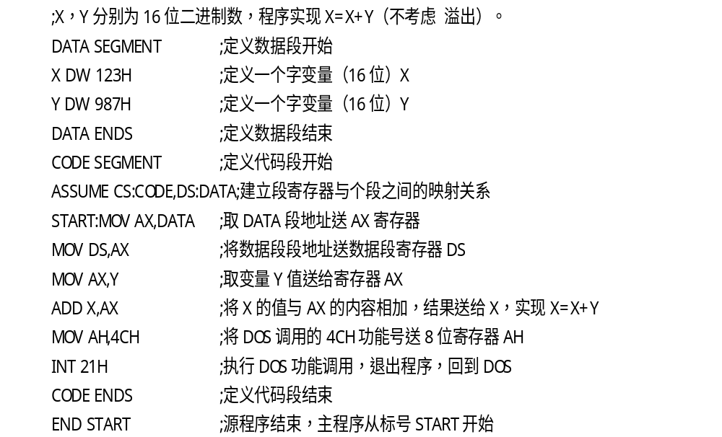
1.1 程序设计语言简介

Slide 13
1.1 程序设计语言简介
高级语言类似自然语言(主要是英语)，由专门的符号根据词汇规则构成单词，由单词根据句法规则构成语句，每种语句有确切的语义并能由计算机解释。高级语言包含许多英语单词，有“自然化”的特点；高级语言书写计算式子接近于熟知的数学公式的规则。

Slide 14
1.1 程序设计语言简介
高级语言与机器指令完全分离，具有通用性，一条高级语言语句常常相当于几条或几十条机器指令。所以高级语言的出现，给程序设计从形式和内容上都带来了重大的变革，大大方便了程序的编写，提高了可读性。

Slide 15
1.1 程序设计语言简介
BASIC、C、Visual Basic(简称VB)、Visual C++(简称VC++)、VB.NET、C#.NET、Java等都是高级语言。高级语言一般能细分为第三代高级语言、第四代高级语言、……，分类依据是高级语言的逻辑级别、表达能力、接近自然语言的程度等。

Slide 16
1.1 程序设计语言简介
如Turbo C 2.0(简称TC)为第三代高级语言，而VB6.0、VC++6.0、C#、VB.NET、Java等可认为是第四代高级语言。第四代高级语言一般是具有面向对象特性、具有快速或自动生成部分应用程序能力的高级语言，它表达能力强，编写程序效率高，更接近人的使用语言，高一级别的语言一般具有低一级别语言的语言表达能力。

Slide 17
1.1 程序设计语言简介
如下是输入两个整数并随即显示两整数之和的Turbo C 2.0语言程序:
  #include <stdio.h> /* Turbo C2.0一般运行于DOS环境 */
  main()
  { int num1,num2;
  printf("Input two numbers: "); /* 屏幕上显示输入提示 */
  scanf(“%d %d”,&num1,&num2); /* 通过键盘读两个整数 */
  printf("The sum is %d\n",num1+num2); /* 屏幕上显示两整数之和 */
  }
显然，高级语言程序要比面向机器的低级语言要易懂、明了、简短得多。

Slide 18
1.1 程序设计语言简介
应该看到的是：高级语言是不断发展变化的，不断有新的更好的语言产生，同时也有旧且功能差而不再实用的语言消亡。而C语言自产生以来，已历经40余年，依然具有强大的生命力与活力，该语言依然是当今最热门、最实用的高级语言之一。

Slide 19
1.2 C语言发展过程
在学习C语言之前，先来简单了解一下C语言的发展历史。
C语言是一门通用的、模块化、程序化的编程语言，被广泛应用于操作系统和应用软件的开发。由于其高效和可移植性，适应于不同硬件和软件平台，深受开发员的青睐。

Slide 20
1.2 C语言发展过程
1、C语言早期发展
1969 - 1973年在 AT&T 贝尔实验室开始了 C语言的最初研发。根据 C语言的发明者丹尼斯.里奇(Dennis Ritchie)说，C 语言最重要的研发时期是在 1972 年。
C语言的诞生是和UNIX操作系统的开发密不可分的，原先的 UNIX操作系统都是用汇编语言写的，1973年UNIX操作系统的核心用C语言改写，从此以后，C语言成为编写操作系统的主要语言。

Slide 21
1.2 C语言发展过程
2、ANSI C标准
1970到80年代，C语言被广泛应用，从大型主机到小型微机，也衍生了C语言的很多不同版本。
为统一C语言版本，1983年美国国家标准局(American National Standards Institute，简称ANSI)成立了一个委员会，来制定 C语言标准。1989年 C语言标准被批准，被称为 ANSI X3.159-1989 “Programming Language C”。这个版本的C语言标准通常被称为ANSI C（C89）。

Slide 22
1.2 C语言发展过程
3、C99标准
在ANSI C 标准确立之后，C语言的规范在很长一段时间内都没有大的变动。1995年 WG14小组对 C语言进行了一些修改，成为后来的 1999年发布的 ISO/IEC 9899:1999标准，通常被称为 C99。但是各个公司对 C99的支持所表现出来的兴趣不同。当GCC和其他一些商业编译器支持C99的大部分特性的时候，微软和 Borland却似乎对此不感兴趣。

Slide 23
1.2 C语言发展过程
4、ISO发布C语言标准新版本
ISO（International Organization for Standardization）于2011年4月正式公布C语言新的国际标准草案。之前被命名为C1X的新标准将被称为ISO/IEC 9899:2011（C11版）。新的标准修订了C11版本，提高了对C++的兼容性，并将新的特性增加到C语言中。

Slide 24
1.2 C语言发展过程
5、C 语言对其他语言的影响
很多编程语言都深受 C语言的影响，比如C++(原先是C语言的一个扩展)，C#，Java，PHP，Javascript，Perl，LPC 和 UNIX 的C Shell。也正因为 C语言的影响力，掌握 C语言的人，再学其他编程语言，大多能很快上手，触类旁通。

Slide 25
1.2 C语言发展过程
6、目前 C语言的商用版本
目前最流行的Ｃ语言有以下几种：1）Microsoft C 或称 MS C；2）Borland C(简称BC) 或 Turbo C；3）Win-TC；4）AT&T C；5）Objective-C。这些Ｃ语言版本不仅实现了ANSI C标准（C89版），而且在此基础上各自作了一些扩充，使之更加方便与实用。

Slide 26
1.3 C语言的特点
1.3.1 C语言是优秀的程序语言
1.3.2 C语言与C++的关系

Slide 27
1.3.1 C语言是优秀的程序语言
早期的C 语言主要是用于UNIX系统。由于Ｃ语言的强大功能和各方面的优点逐渐为人们认识，到了八十年代，C开始进入其他操作系统，并很快在各类大、中、小和微型计算机上得到了广泛的使用，成为当代最优秀的程序设计语言之一。

Slide 28
1.3.1 C语言是优秀的程序语言
1、C语言的优秀之处
  （1）语言简洁，使用方便灵活
  （2）可移植性好
  （3）数据结构类型丰富，表达能力强
  （4）运算符多，表达方式灵活
  （5）可进行结构化程序设计
  （6）可以直接操作计算机硬件
  （7）生成的目标代码质量高

Slide 29
1.3.1 C语言是优秀的程序语言
2、C语言的不足
C语言具有很多的优点，但和其他任何一种程序设计语言一样也有其自身的缺点，如不能自动检查数组的边界，各种运算符的优先级别太多，某些运算符具有多种用途，较其他高级语言C语言在学习上要困难一些等。
但总的来说，C语言的优点远远超过了它的缺点。经验表明，程序设计人员一旦学会使用C语言之后，就会对它爱不释手。

Slide 30
1.3.1 C语言是优秀的程序语言
2、C语言的不足
C语言具有很多的优点，但和其他任何一种程序设计语言一样也有其自身的缺点，如不能自动检查数组的边界，各种运算符的优先级别太多，某些运算符具有多种用途，较其他高级语言C语言在学习上要困难一些等。
但总的来说，C语言的优点远远超过了它的缺点。经验表明，程序设计人员一旦学会使用C语言之后，就会对它爱不释手。

Slide 31
1.3.1 C语言是优秀的程序语言
3、C语言的应用领域
（1）应用软件。Linux操作系统中的应用软件都是使用C语言编写的，因此这样的应用软件安全性非常高。
（2）对性能要求严格的领域。一般对性能有严格要求的地方都是用C语言编写的，比如网络程序的底层和网络服务器端底层、地图查询等。
（3）系统软件和图形处理。C语言具有很强的绘图能力和可移植性，并且具备很强的数据处理能力，可以用来编写系统软件、制作动画、绘制二维图形和三维图形等。

Slide 32
1.3.1 C语言是优秀的程序语言
3、C语言的应用领域
（4）数字计算。相对于其他编程语言，C语言是数字计算能力超强的高级语言。
（5）嵌入式设备开发。手机、PDA等时尚消费类电子产品相信大家都不陌生，其内部的应用软件、游戏等很多都是采用C语言进行嵌入式开发的。
（6）游戏软件开发。游戏大家更不陌生，很多人就是由玩游戏而熟悉了计算机。利用C语言可以开发很多游戏，比如推箱子、贪吃蛇等。

Slide 33
1.3.2 C语言与C++的关系
C语言是C++语言的基础，C++和Ｃ在很多方面是兼容的。因此，掌握了Ｃ语言，再进一步学习C++就能以一种熟悉的语法来学习面向对象的语言，从而达到事半功倍的效果。
两者间差不多是Win98跟WinXP的关系。C++是在C的基础上增加了新的面向对象理论，玩出了新的花样，所以叫做C加加。

Slide 34
1.3.2 C语言与C++的关系
C是一种结构化语言，它的重点在于算法和数据结构。C程序的设计首要考虑的是如何通过一个过程，对输入（或环境条件）进行运算处理得到输出（或实现过程（事务）控制）。
C++，首要考虑的是如何构造一个对象模型，让这个模型能够契合与之对应的问题域，这样就可以通过获取对象的状态信息得到输出或实现过程（事务）控制。

Slide 35
1.3.2 C语言与C++的关系
C与C++的最大区别在于它们的用于解决问题的思想方法不一样。之所以说C++比C更先进，是因为“设计这个概念已经被融入到C++之中”。

Slide 36
1.3.2 C语言与C++的关系
C语言与C＋＋的区别有很多：
1）全新的程序程序思维，C语言是面向过程的，而C＋＋是面向对象的。
2）C语言有标准的函数库，它们松散的，而C++对于大多数的函数都是集成得很紧密的。
其它3）—7）不同点见书本。
C++功能虽强，但它是以C语言为基础的，也就是说学习掌握C语言是首要的。

Slide 37
1.4 初识简单的C程序
为了说明Ｃ语言源程序结构的特点，先看以下几个程序。这几个程序由简到难，表现了Ｃ语言源程序在组成结构上的特点。虽然有关内容还未介绍，但可从这些例子直观地了解到组成一个C源程序的基本部分和书写格式等。

Slide 38
1.4 初识简单的C程序
【例1-1】 比较著名的最简单程序，显示“Hello, World！”。
    #include <stdio.h> /* include称为文件包含命令，
    扩展名为.h的文件称为头文件*/
    main()
    {
    printf("Hello, World !\n"); //显示Hello, World !信息
    }
C程序有且仅有一个 main主 函数
函数的名字，表示主函数

Slide 39
1.4 初识简单的C程序
【例1-1】 比较著名的最简单程序，显示“Hello, World！”。
注意：程序的每行后用“/* …*/”或“//”引出的内容为注释部分，起到说明语句或程序的作用，程序不执行注释部分。

Slide 40
1.4 初识简单的C程序
程序说明：
main是主函数的函数名，表示这是一个主函数。每一个C源程序都必须有且只能有一个主函数(main函数)。函数调用语句printf函数的功能是把要输出的内容送到显示器去显示。printf函数是一个由系统定义的标准函数（即库函数），可在程序中直接调用。
不是C语言语句,而是库函数。

Slide 41
1.4 初识简单的C程序
【例1-2】 输入数x，计算sin(x)的值。程序的每个语句功能由注释可知。
  #include <math.h> /*程序要使用到数学库函数（sin函数）*/
  #include <stdio.h>
  int main() /*main函数首部*/
  { /*main函数体开始*/
  double x,s; //定义两个实数变量，以被后面程序使用
  printf("input number:\n"); //显示提示信息
  scanf("%lf",&x); /*从键盘获得一个实数x*/
  s=sin(x); /*求x的正弦，并把它赋给变量s*/
  printf("sine(%lf) = %lf\n",x,s); /*显示程序运算结果*/
  return 0;
  } /*main函数体结束*/
主函数类型
函数体

Slide 42
1.4 初识简单的C程序
说明：程序的功能是从键盘输入一个数x，求x的正弦值，然后输出结果。
在main()之前的两行命令称为预处理命令。include称为文件包含命令，其意义是把尖括号<>或引号“”内指定的文件包含到本程序来，成为程序的一部分。被包含的文件通常是由系统提供的，其扩展名为.h。 .h文件称为头文件或首部文件。Ｃ语言的头文件中包括了各个标准库函数的函数原型。因此，凡是在程序中调用一个库函数时，一般都要包含该函数原型所在的头文件。
  限于篇幅“#include <stdio.h>”常省略

Slide 43
1.4 初识简单的C程序
在本例中，使用了三个库函数：输入函数scanf，正弦函数sin，输出函数printf。
sin函数是数学函数，其头文件为math.h文件，因此在程序的主函数前用include命令包含了math.h。
scanf和printf是标准输入输出函数，其头文件为stdio.h，在主函数前也用include命令包含了stdio.h文件。

Slide 44
1.4 初识简单的C程序
需要说明的是，C语言规定对scanf和printf这两个函数可以省去对其头文件的包含命令。
为此，在本例中也可以省略 “#include <stdio.h>”。

Slide 45
1.4 初识简单的C程序
主函数体可分为两部分，一部分为说明部分（可选），另一部分为执行部分。说明是指变量的类型定义或函数声明等。
Ｃ语言规定，源程序中所有用到的变量都必须先说明，后使用，否则将会出错。这一点是编译型高级程序设计语言的一个特点，与解释型的BASIC语言是不同的。说明部分是C源程序结构中很重要的组成部分。

Slide 46
1.4 初识简单的C程序
执行部分的第一行是输出语句，调用printf函数在显示器上输出提示字符串，提示操作人员输入自变量x的值。
第二行为输入语句，调用scanf函数，接受键盘上输入的数并存入变量x中。
第三行是调用sin函数并把函数值送到变量s中。
第四行是用printf 函数输出变量s的值，即x的正弦值。程序结束。
  scanf("%lf",&x);
  printf("input number:\n");
  s=sin(x);
  printf("sin (%lf) = %lf\n",x,s);

Slide 47
1.4 初识简单的C程序
scanf和printf这两个函数分别称为格式输入函数和格式输出函数。其意义是按指定的格式输入输出值。因此，这两个函数在括号中的参数表都由以下两部分组成：(“格式控制串”[, 参数表])。

Slide 48
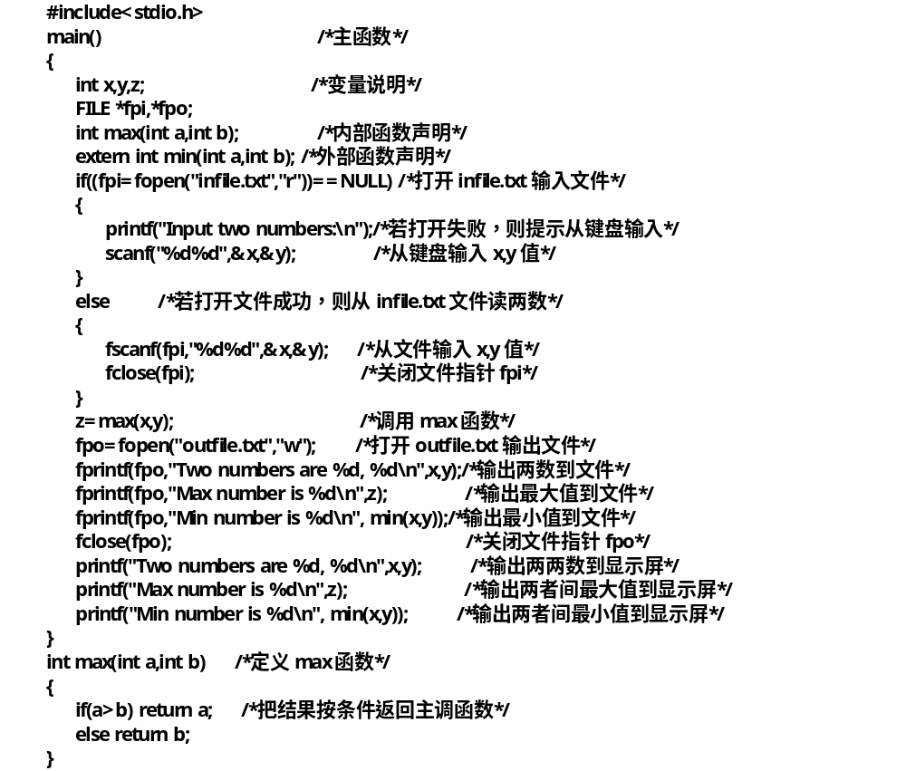
1.4 初识简单的C程序
【例1-3】 从文件infile.txt或键盘输入x,y两整数，经处理后，输出两数、其最大值与最小值到显示屏及输出文件outfile.txt中。
注意：一个C语言程序可由一个、两个或多个C源程序文件组成，如下程序设计分成两个源程序文件（若运行包含多文件的程序有困难，可以先作为一个文件运行）。
// file1.c——C源程序文件1，含main()与max()函数
// file1.c——C源程序文件1，
含main()与max()函数

Slide 49
1.4 初识简单的C程序
【例1-3】 从文件infile.txt或键盘输入x,y两整数，经处理后，输出两数、其最大值与最小值到显示屏及输出文件outfile.txt中。
/* file2.c——C源程序文件2，含min()函数 */
int min(int a,int b) /*定义min函数*/
{
int result;
result= a<b?a:b; /*使用?:条件运算符得到最小数*/
return result; /*返回最小值*/
}

Slide 50
1.4 初识简单的C程序
说明：本程序由三个函数组成，main主函数、max函数和min 函数。函数之间是并列关系。可从主函数中调用其他函数。max 函数的功能是比较两个数，然后把较大的数返回给主函数，相应的min 函数把较小的数返回给主函数。max函数和min函数是用户自定义函数。因此在主函数中要给出函数声明(程序第7、8行)，其中min函数还来自另一个源文件，为此是外部函数声明。
  请理解C函数间的并列、平等性

Slide 51
1.4 初识简单的C程序
程序的执行过程是，首先尝试打开infile.txt，若打开文件失败，则在屏幕上显示提示串，请用户从键盘上输入两个整数，回车后由scanf函数语句接收这两个数送入变量x,y中；若文件存在并打开成功，则自动由fscanf函数语句从该输入文件中读取两个整数（为读取正确，要求在程序所在目录中先建立infile.txt输入文件，该文件首行有空格隔开的两个整数），并读后关闭文件。然后程序调用max函数和min函数，并把x,y的值及其max得到的最大值、min函数得到最小值分别输出到屏幕上和输出文件outfile.txt中。程序运行后观察屏幕上显示结果及outfile.txt文件中的输出内容。

Slide 52
1.4 初识简单的C程序
本程序特意分成两个文件组织存放，只是想让读者尽早了解与实践C语言支持多文件的程序结构。实际上，简单的本程序完全可以在一个文件中编辑存放、编译、连接与运行的。
上面我们认识了几个简单的C语言程序，下面我们来总体上了解C程序的结构、编写规则、组成要素等。

Slide 53
1.5 C程序语法概述
1.5.1 C程序的结构特点
1.5.2 C程序的书写规则
1.5.3 C语言字符集与词汇

Slide 54
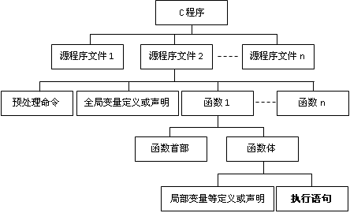
1.5.1 C程序的结构特点
Ｃ程序的完整结构可以用图1.1来表示。
图1.1 Ｃ程序的完整结构

Slide 55

1.5.1 C程序的结构特点
对C语言的结构特点再说明如下：
1）一个Ｃ语言源程序可以由一个或多个源程序文件组成。
2）每个源程序文件可由预处理命令(include 命令仅为其中的一种)、全局变量定义、变量或函数声明、一个或多个函数等组成。预处理命令等通常应放在源文件或源程序的最前面。

Slide 56

1.5.1 C程序的结构特点
3）一个C程序不论由多少个文件组成，都有且仅有一个main函数，即主函数。程序从main函数开始执行，到main函数执行完成而结束。
4）每个C语言函数通常由函数首部（如int max(int a,int b)）、函数体组成。函数体一般又由局部变量定义与函数声明等组成的定义与声明部分、程序执行语句等组成的执行部分这两部分组成的（如min函数所示）。
5）C程序的每一个语句都必须以分号(;)结尾。但预处理命令，函数头和花括号“}”之后不能加分号。

Slide 57

1.5.1 C程序的结构特点
6）标识符、关键字之间必须至少加一个空格以示间隔。若已有明显的间隔符，也可不再加空格来间隔。
由上可知，C程序的基本组成单位是函数，函数可分为main主函数、库函数(编译系统提供的)、自定义函数(用户自己定义的)等3类。

Slide 58
1.5.2 C程序的书写规则
if((fpi=fopen("infile.txt","r"))==NULL) /*打开infile.txt输入文件*/
{
printf("Input two numbers:\n"); /*若打开失败，则提示从键盘输入*/
scanf("%d%d",&x,&y); /*从键盘输入x,y值*/
}
else
{
fscanf(fpi,"%d%d",&x,&y); /*从文件输入x,y值*/
fclose(fpi); /*关闭文件指针fpi*/
}
从书写清晰、便于阅读、理解、维护的角度出发，在书写程序时应遵循以下规则：
1）一般一个语句（包括说明语句）占一行。
2）用{} 括起来的部分，通常表示了程序的某一层次结构。{}一般与该结构语句的第一个字母对齐，并且{与}括号符一般分别单独占一行。
3）低一层次的语句或说明可比高一层次的语句或说明缩进若干空格后书写。以便看起来更加清晰，增加程序的可读性。
4）程序中应添加必要的注释，来增强程序的阅读与理解。

Slide 59

1.5.3 C语言字符集与词汇
1、C语言的字符集
字符是组成语言的最基本的元素。Ｃ语言字符集由字母、数字、空格、标点和特殊字符组成。在字符常量、字符串常量和注释中还可以使用汉字或其他可表示的图形符号。
1）字母：小写字母a～z共26个；大写字母A～Z共26个
2）数字：0～9共10个

Slide 60
1.5.3 C语言字符集与词汇
1、C语言的字符集
3）空白符：空格符、制表符、换行符等统称为空白符。空白符只在字符常量和字符串常量中起作用。在其他地方出现时，只起间隔作用，编译程序对它们忽略不计。因此在程序中使用空白符与否，对程序的编译不发生影响，但在程序中适当的地方使用空白符将增加程序的清晰性和可读性。

Slide 61
1.5.3 C语言字符集与词汇
1、C语言的字符集
4）标点和特殊字符
    •算术运算符：[+ - * / % ++ --]
    •关系运算符：[< > >= <= == !=]
    •逻辑运算符：[&& || !]
    •位运算符： [& | ~ ^ >> <<]
    •条件运算符：[? :]
    •其他运算符：[() [] {} . , ; ]

Slide 62
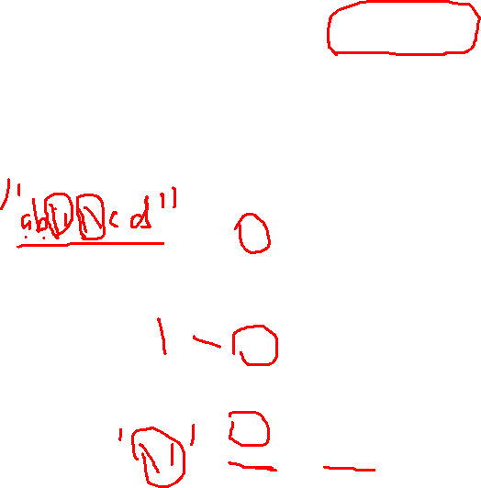
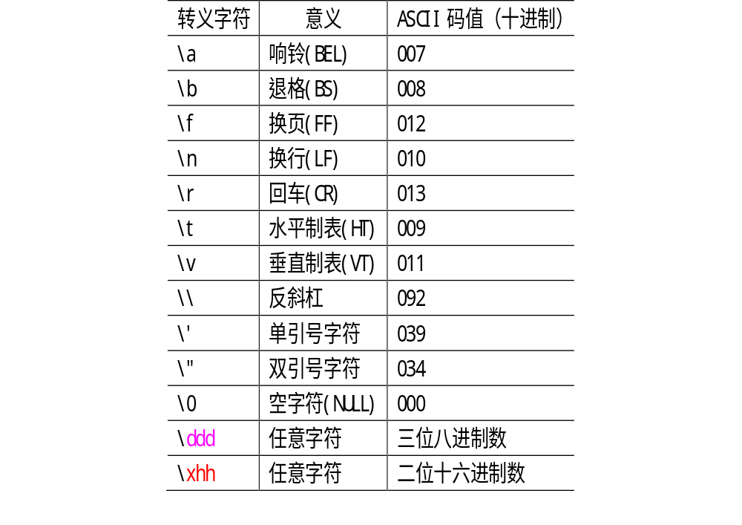
1.5.3 C语言字符集与词汇
另外，C语言可使用转义字符，具体见表1-1。
表1-1 C语言转义字符表

Slide 63

1.5.3 C语言字符集与词汇
2、C语言的词汇
在Ｃ语言中使用的词汇分为六类：标识符，关键字，运算符，分隔符，常量，注释符等。
（1）标识符
在程序中使用的变量名、函数名、标号等统称为标识符。除库函数的函数名由系统定义外，其余都由用户自定义。C 规定，标识符只能是字母(A～Z，a～z)、数字(0～9)、下划线(_)组成的字符串，并且其第一个字符必须是字母或下划线。

Slide 64
1.5.3 C语言字符集与词汇
2、C语言的词汇
（1）标识符
以下标识符是合法的：a, x, x3, BOOK_1, sum5
以下标识符是非法的：3s （以数字开头）；s*T （出现非法字符*）；-3x （以减号开头）；bowy-1 （出现非法减号字符-）。

Slide 65
1.5.3 C语言字符集与词汇
（1）标识符
在使用标识符时还必须注意以下几点：
1）标准C不限制标识符的长度，但它受各种版本的C 语言编译系统限制，同时也受到具体机器的限制。例如在某版本C 中规定标识符前八位有效，当两个标识符前八位相同时，则被认为是同一个标识符。
2）在标识符中，大小写是有区别的。例如Book和book 是两个不同的标识符。
大小写字母不同形成不同的标识符

Slide 66
1.5.3 C语言字符集与词汇
（1）标识符
在使用标识符时还必须注意以下几点：
3）标识符虽然可由程序员随意定义，但标识符是用于标识某个量的符号。因此，命名应尽量有相应的意义，以便于阅读理解，做到“顾名思义”。
4）用户定义的标识符不应与如下系统关键字相同，用户定义的标识符也不应与系统已定义使用的一些标识符相同（尽管可能没有语法错而可以使用），系统已使用标识符如：main,define,printf(库函数名),stdio等等。

Slide 67

1.5.3 C语言字符集与词汇
（2）关键字
关键字是由Ｃ语言规定的具有特定意义的字符串，通常也称为保留字。Ｃ语言的关键字分为以下几类：
1）类型说明符：用于定义或说明变量、函数或其他数据结构的类型。如前面例题中用到的int,double等
2）语句定义符：用于表示一个语句的功能。如例1-3中用到的if else就是条件语句的语句定义符。

Slide 68

1.5.3 C语言字符集与词汇
（2）关键字
关键字是由Ｃ语言规定的具有特定意义的字符串，通常也称为保留字。Ｃ语言的关键字分为以下几类：
3）其他（如：const,sizeof等）
最新ANSI C标准关键字一共只有37个关键字（详见附录B）。
注意：预处理命令字include,define,ifdef,ifndef等，库函数名printf,scanf等均不是系统关键字，而是系统已定义标识符。

Slide 69
1.5.3 C语言字符集与词汇
（3）运算符
Ｃ语言中含有相当丰富的运算符。运算符与变量、函数一起组成表达式，表示各种运算功能。运算符由一个或多个字符组成。
（4）分隔符
在Ｃ语言中采用的分隔符有逗号和空格两种。逗号主要用在类型说明和函数参数表中，分隔各个变量。空格多用于语句各单词之间，作间隔符。在关键字与标识符之间必须要有一个以上的空格符作间隔，否则将会出现语法错误，例如把int a;写成 inta;C编译器会把inta当成一个标识符处理，其结果必然出错。

Slide 70
1.5.3 C语言字符集与词汇
（5）常量
C 语言中使用的常量可分为数字常量、字符常量、字符串常量、符号常量、转义字符等多种。在后面章节中将专门给予介绍。
（6）注释符
C 语言的一种注释符是以“/*”开头并以“*/”结尾的串，在“/*”和“*/”之间的即为注释，注释内容可以跨行。“/*…*/”注释能出现在程序的各个位置，能满足各种注释的要求。具体可参见上面例1-3。

Slide 71
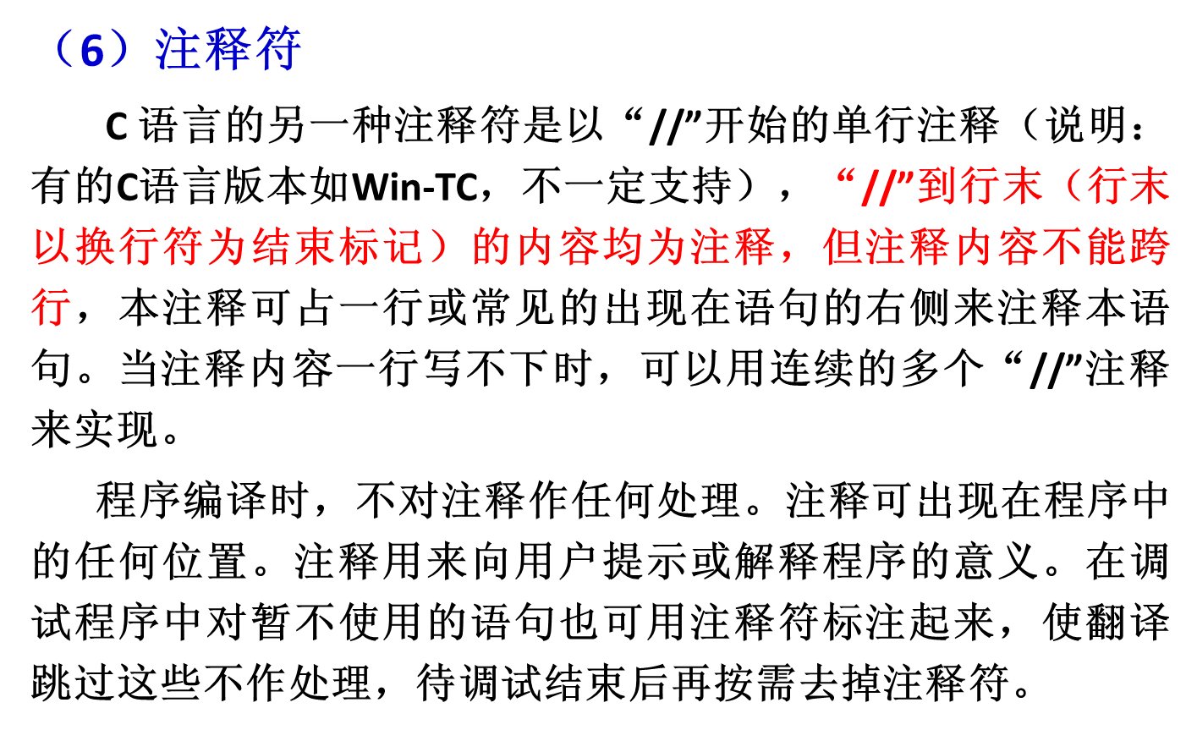
1.5.3 C语言字符集与词汇

Slide 72
1.6 如何运行C程序
运行C程序必须经过编辑（.c或.cpp文件）、编译（.obj文件）、连接（.exe文件）、运行等过程，连接得到可执行的程序文件后，运行程序得到运行结果。

Slide 73
1.6 如何运行C程序
1、上机实践的重要性
C语言程序设计是一门实践性很强的课程，该课程的学习有其自身的特点，学习者必须通过大量的编程训练，在实践中掌握程序设计语言，培养程序设计的基本能力，并逐步理解和掌握程序设计的思想和方法。具体地说，通过上机实践，应该达到以下几点要求：
1）使学习者能很好地掌握一种程序设计开发环境的基本操作方法（例如：Visual C++6.0(简称VC++6.0)、Turbo C 2.0、Win-TC等），掌握应用程序开发的一般步骤。

Slide 74
1.6 如何运行C程序
1、上机实践的重要性
2）在程序设计和调试程序的过程中，可以帮助学习者进一步理解教材中各章节的主要知识点，特别是一些语法规则的理解和运用，程序设计中的常用算法与构造及其应用，也就是所谓“在编程中学习编程”。
3）通过上机实践，提高程序分析、程序设计和程序调试的能力。程序调试是一个程序员最基本的技能，不会调试程序的程序员不可能编制出好的软件。通过不断地积累经验，摸索各种比较常用的技巧，可以提高编程的效率和程序代码的质量。

Slide 75
1.6 如何运行C程序
2、上机实践的准备工作
上机前需要做好如下准备工作，以提高上机实践的效率。
1）在计算机上安装一种C程序设计开发工具，并学会基本的操作方法。
2）复习与本次实践相关的教学内容和主要知识点。

Slide 76
1.6 如何运行C程序
2、上机实践的准备工作
3）准备好编程题程序流程图为主的程序算法和全部源程序代码，并且先进行人工程序检查与模拟运行。
4）对程序中有疑问的地方做出标记，充分估计程序运行中可能出现的问题，以便在程序调试过程中给予关注与修改。
5）准备好运行和调试程序所需的数据。

Slide 77
1.6 如何运行C程序
3、上机实践的基本步骤
上机实践可以按如下基本步骤来进行：
1）运行C程序设计开发工具，进入程序设计开发环境。
2）新建一个程序文件，输入准备好的程序。
3）不要立即进行编译和连接，应该首先仔细检查刚刚输入的程序，如有错误及时改正，保存文件后再进行编译和连接。

Slide 78
1.6 如何运行C程序
3、上机实践的基本步骤
上机实践可以按如下基本步骤来进行：
4）如果在编译和连接的过程中发现错误，根据系统的提示从第一个错误开始（因为一个错误会引发多个错误点的，后序错误与前面错误往往是有关联的），逐个找出出错语句的位置和原因，全部或部分错误得到改正后，再进行编译再查错，编译正确后再进行连接，连接有错同样的再查找错误并改正，直到最终成功为止。

Slide 79
1.6 如何运行C程序
3、上机实践的基本步骤
上机实践可以按如下基本步骤来进行：
5）运行程序，如果运行结果不正确，修改程序可能有逻辑错误的语句，反复调试直到结果正确为止。
6）保存源程序和相关资源。
7）对学生来说，实验后应提交实验报告，主要内容应包括程序清单、调试数据和运行结果，还应该包括对运行结果的分析、评价与收获体会等内容。

Slide 80
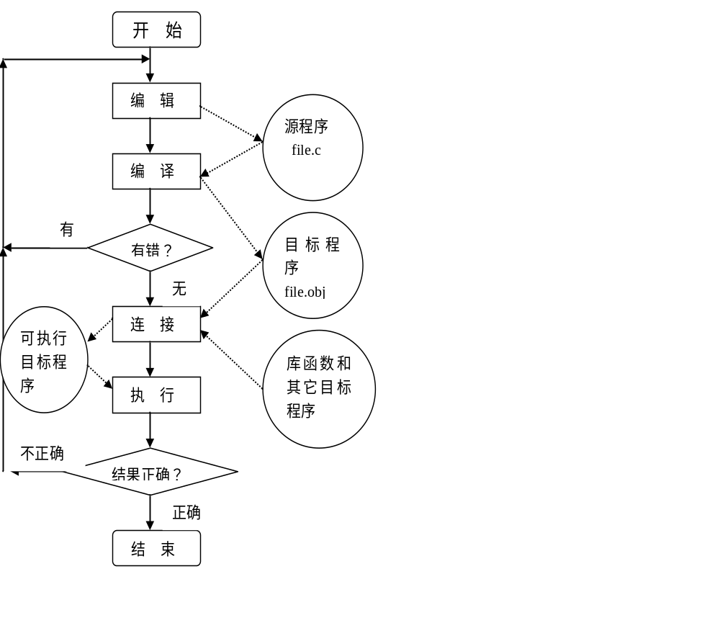
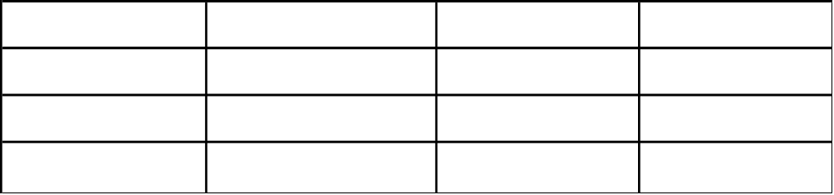
1.6 如何运行C程序
编辑
程序代码的录入,
生成源程序*.c
语法分析查错，翻译
生成目标程序*.obj
编译
与其它目标程序或库
链接装配,生成可执行
程序*.exe
链接
file.exe
执行

Slide 81
1.6 如何运行C程序
4、上机实践的运行环境
C语言的编译系统由不同的软件厂商开发，目前已有多种不同的C语言编译系统及其编程环境，如：Turbo C 2.0（16位字符界面编译系统）、Win-TC（16位图形界面编译系统）、Visual C++ 6.0 32位图形界面编译系统）、Borland C++ 4.5、Symantec C++ 6.1、VS.NET集成环境（微软较新开发平台）和GCC4.0（Linux开源系统及其编程）等。

Slide 82
1.6 如何运行C程序
4、上机实践的运行环境
说明：Win-TC是Turbo C 2.0（简称TC2.0）的一种扩展形式，是一个TC2.0 Windows平台开发工具。该软件使用TC2.0为内核，提供Windows平台的开发界面，因此也就支持Windows平台下的功能，例如剪切、复制、粘贴和查找替换等，并可用鼠标来操作。而且在功能上也有它的独特特色例如语法加亮、C内嵌汇编、自定义扩展库的支持等。使用起来比TC2.0方便些。

Slide 83
1.6 如何运行C程序
4、上机实践的运行环境
以上多种不同的C语言编程环境，对C语言的编译功能大同小异，一般都提供对C语言程序的编辑、编译、连接与运行功能，并且往往把这些功能集成到一个操作界面，呈现出功能丰富、操作便捷、直观易用等特点。
要注意的是：C语言集成开发环境或编译系统一般只支持英文，只有在汉化后才能使用汉字串，支持汉字处理。

Slide 84
1.6 如何运行C程序
4、上机实践的运行环境
那选用那一种编译环境呢？本书将主要选用Visual C++ 6.0集成开发环境来开展实践，若不便安装Visual C++ 6.0的读者，本书也适用于轻量型的Win-TC环境、Turbo C 2.0环境等来编辑、编译、连接与运行程序的。另外，对VS.NET与Linux环境里运行C程序也应有所了解。绝大多数的C语言程序是可以顺畅地运行于多种不同的环境里的。

Slide 85
1.6 如何运行C程序
4、上机实践的运行环境
VC++ 6.0是集程序编辑、编译及调试为一体的集成编程环境，至少包括新建程序文件、保存文件、打开文件、编译、运行、查看运行结果等操作功能。
Visual C++ 6.0环境（或其他C语言程序运行环境）下运行C程序使用的具体操作方法请参照本书的相关实验部分、辅助资料或本书相关学习辅导书。

Slide 86
1.7 本章小结
本章简单介绍程序设计语言的发展变化、C 语言的发展与特点、C 语言与C++的区别和联系、C 语言程序的总体结构及程序组成要素等。学习本章后能对C语言有个总体上的认识，对C语言程序有个大体把握。实践操作方面，要逐步掌握C语言程序的上机操作方法，对本章的3个简单程序能上机运行、熟悉与再认识。

Slide 87
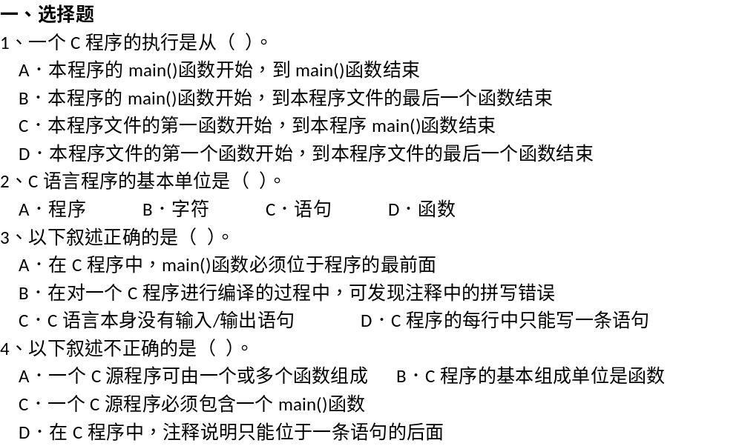
1.8 习题

Slide 88
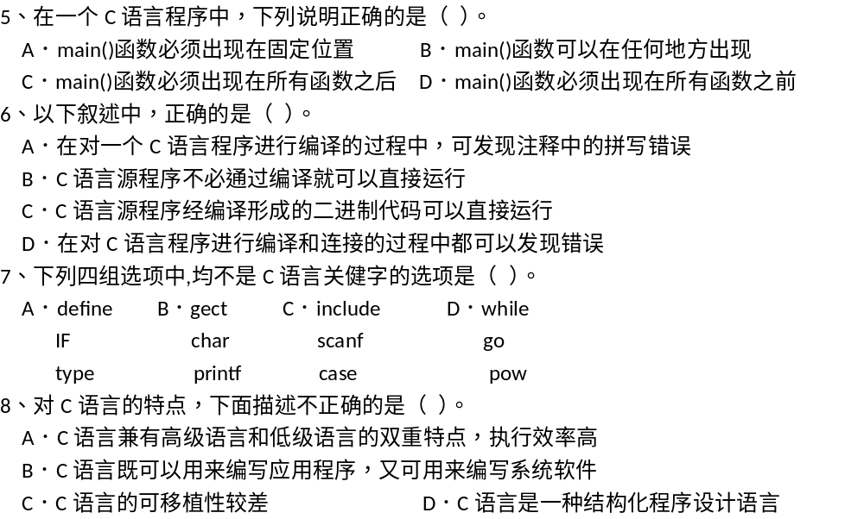
1.8 习题

Slide 89
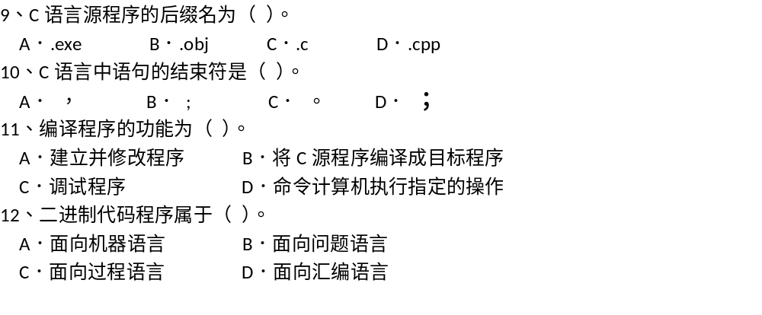
1.8 习题

Slide 90
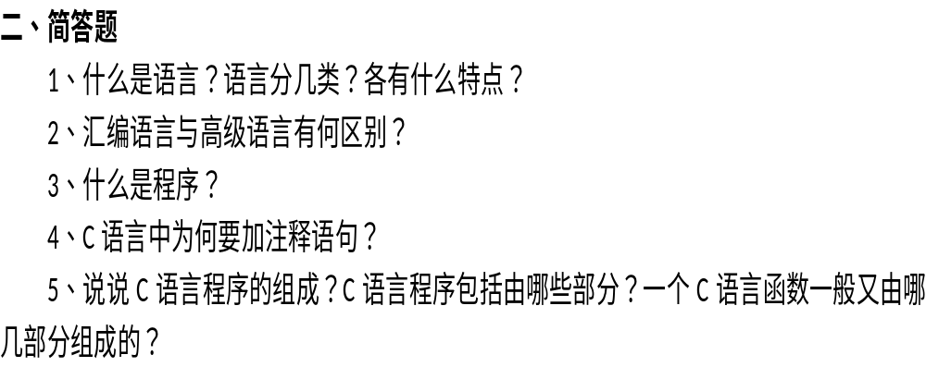
1.8 习题

Slide 91


本章结束
请指出错误或问题，交流联系 Email：
qxzvb@163.com 或
xzqian@jiangnan.edu.cn

